Slide 1
From 206
to One
葉志偉
中心診所醫院骨科 主任醫師
基督教風一族職場教會 主任牧師

Slide 2
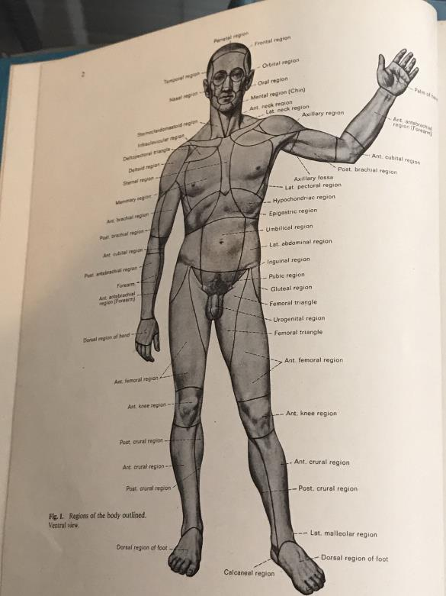
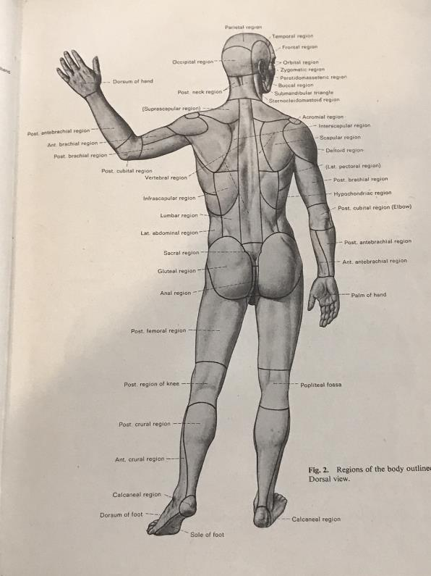
A
Science - human body

Slide 3
A
Orthopaedics (骨科學)
(一)Osteology-the bone of human body
General characteristics and classifications of Bones

Slide 4
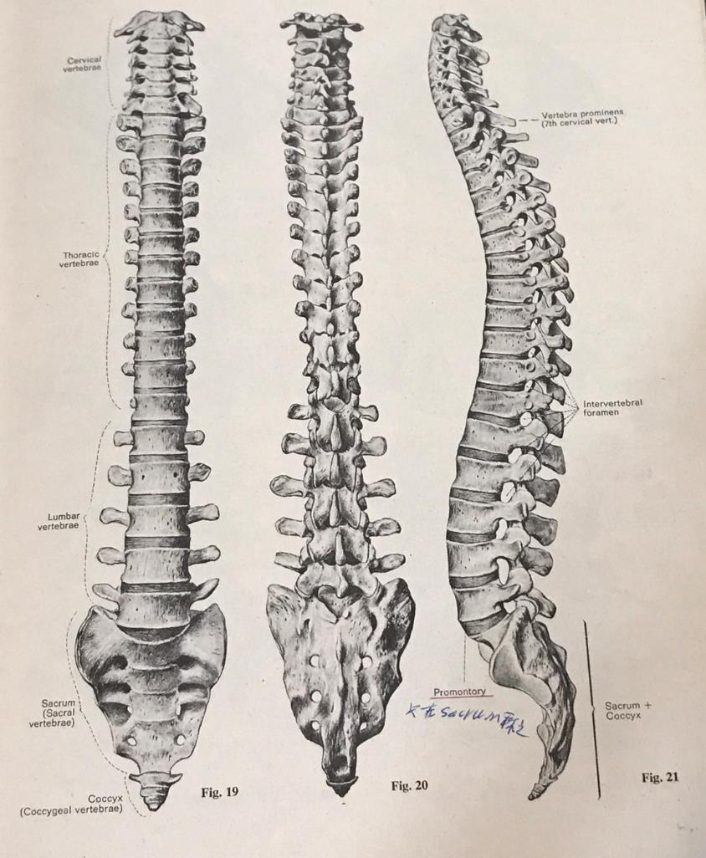
(i) the trunk

Slide 5
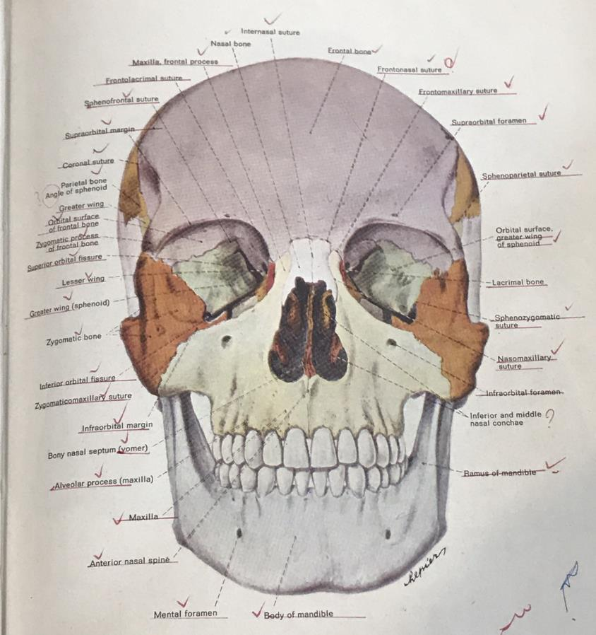
(ii) the skull

Slide 6
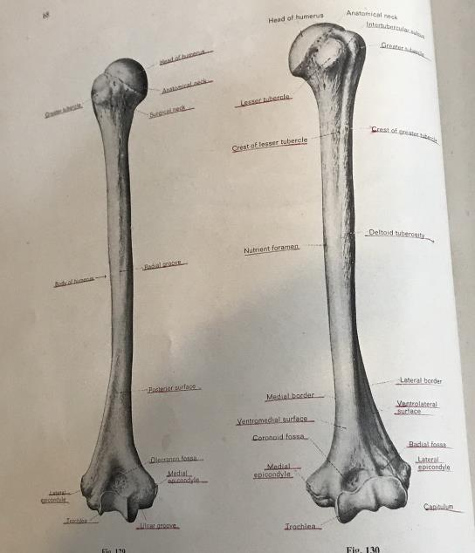
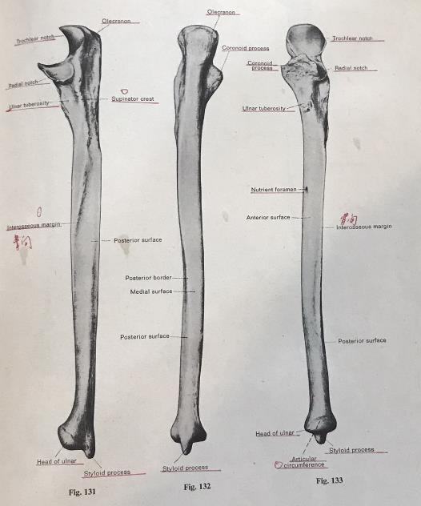
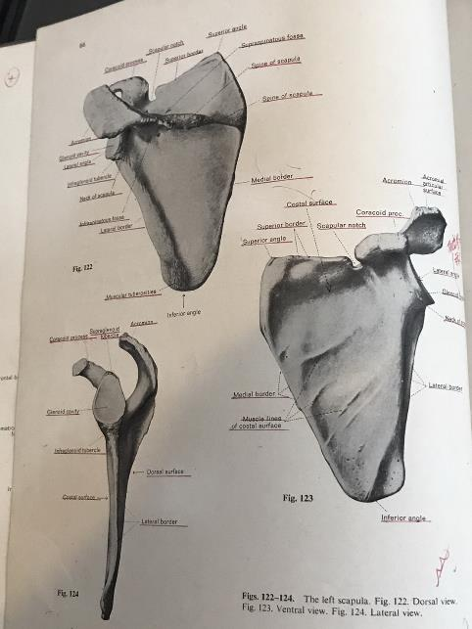
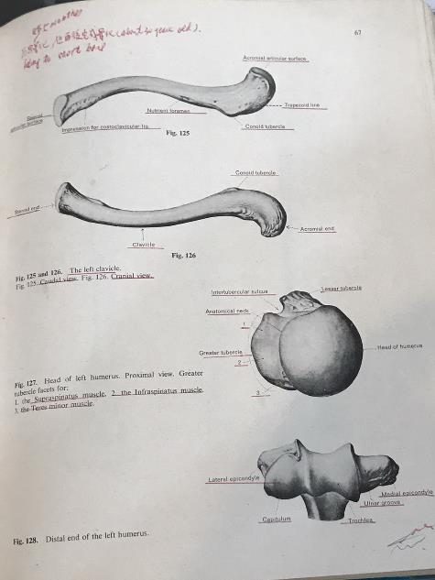
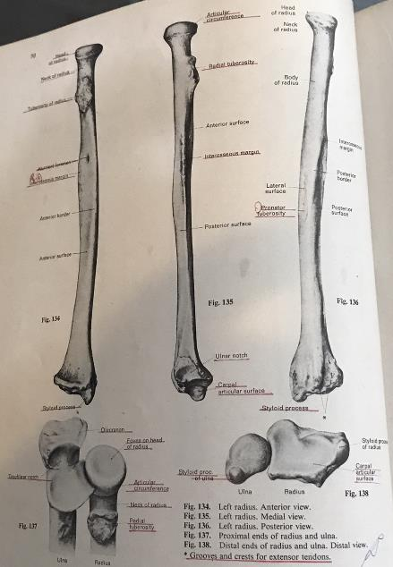
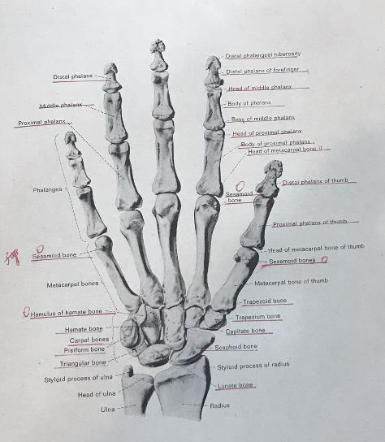
the pelvic girdle
and upper limb

Slide 7
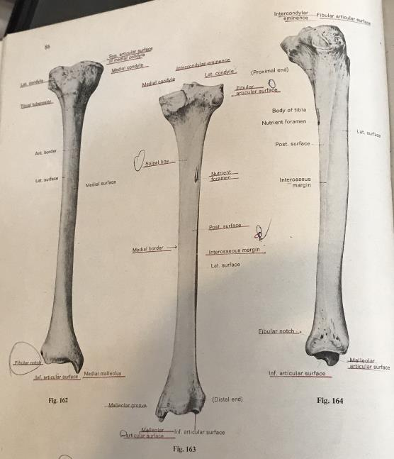
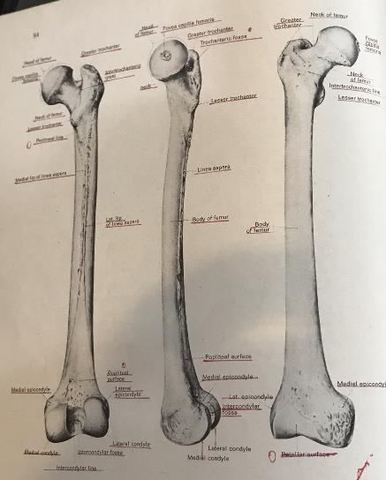
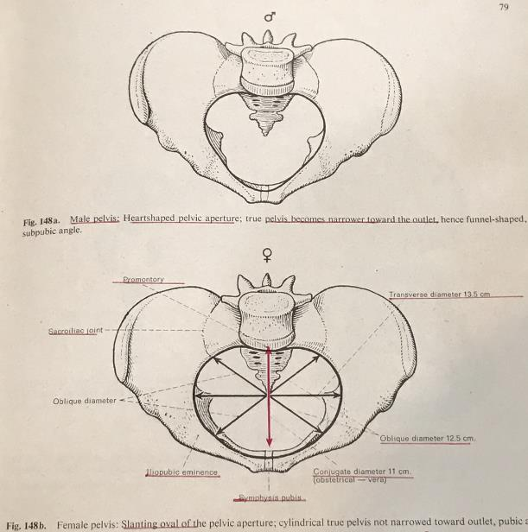
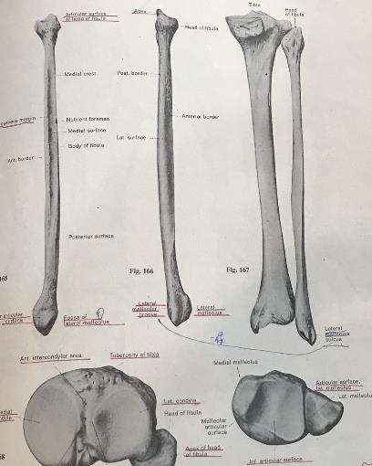
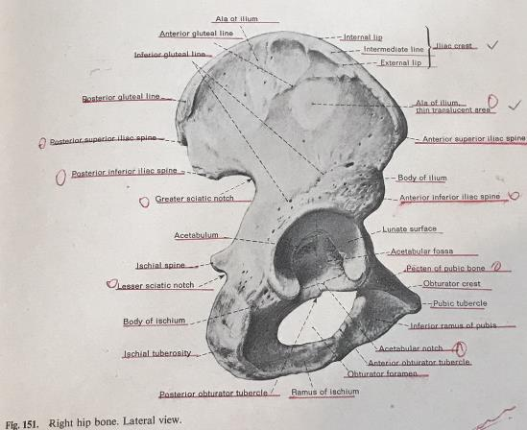
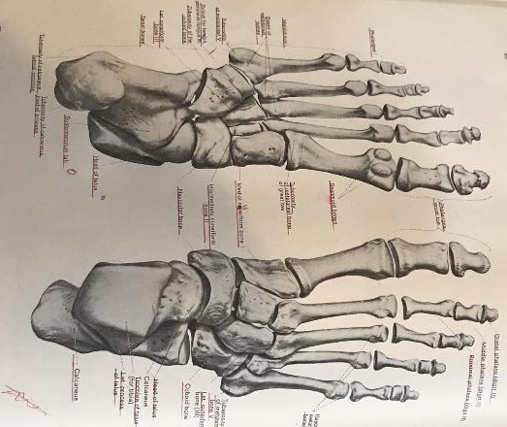
(iv) the pelvic girdle and lower limb

Slide 8
A
Orthopaedics (骨科學)
(二) Syndesmology –
The Joints and ligaments

Slide 9
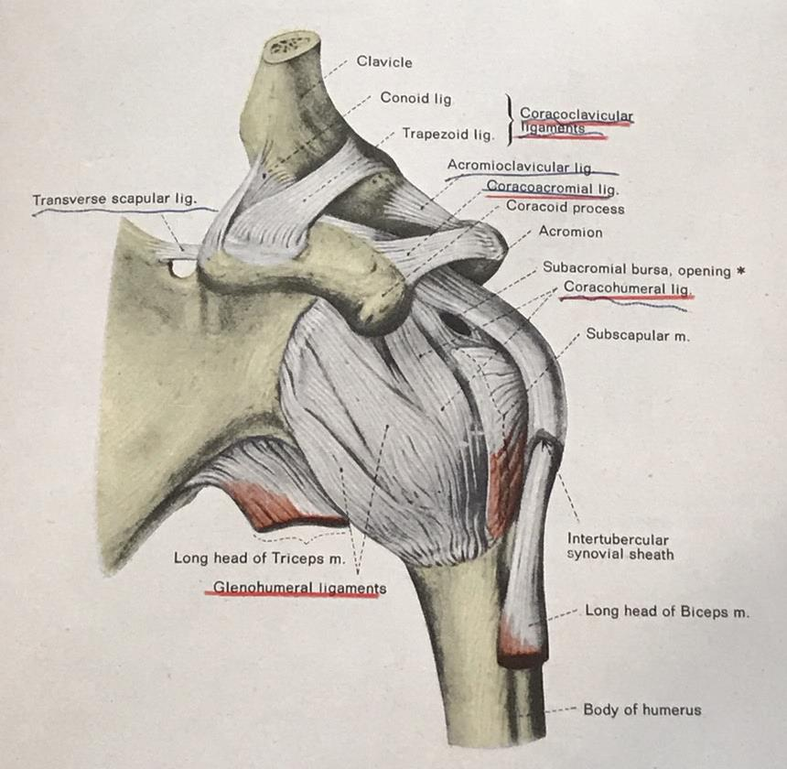
(i) left shoulder

Slide 10
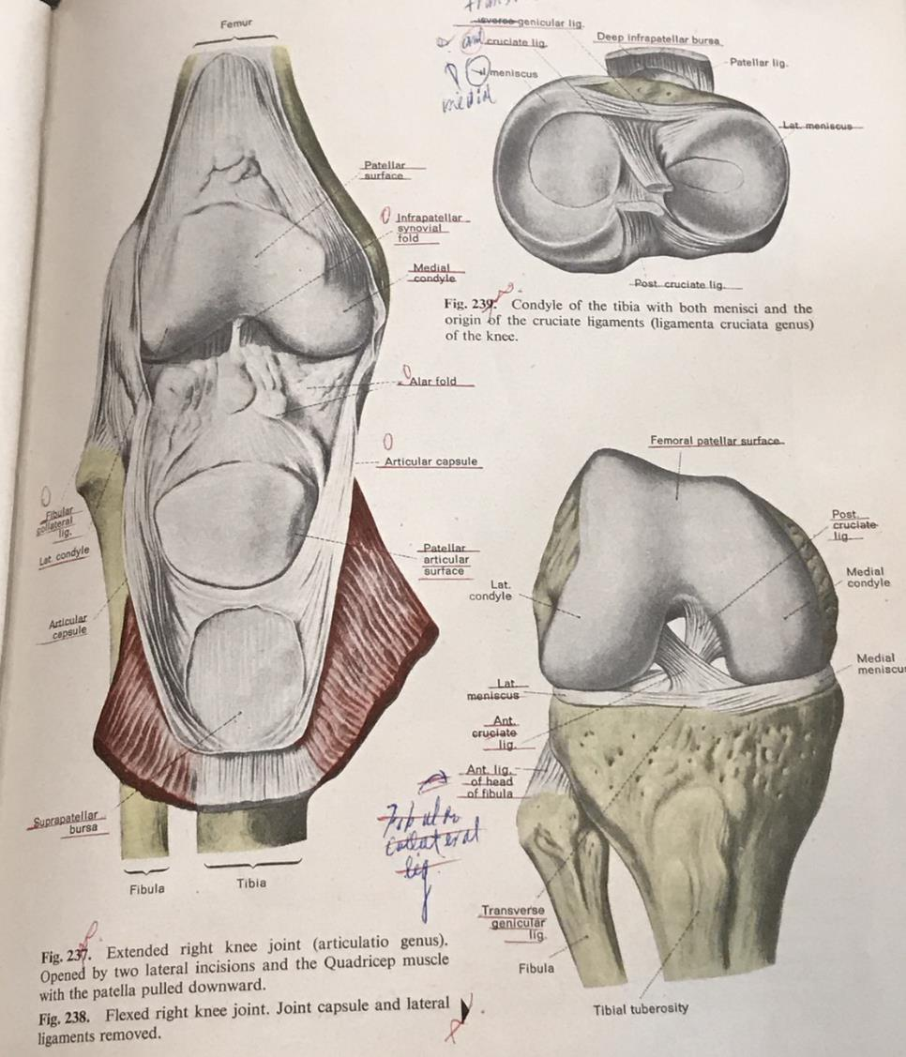
(ii) right knee

Slide 11
A
Orthopaedics (骨科學)
(三) Myology – The muscles of the Human body

Slide 12
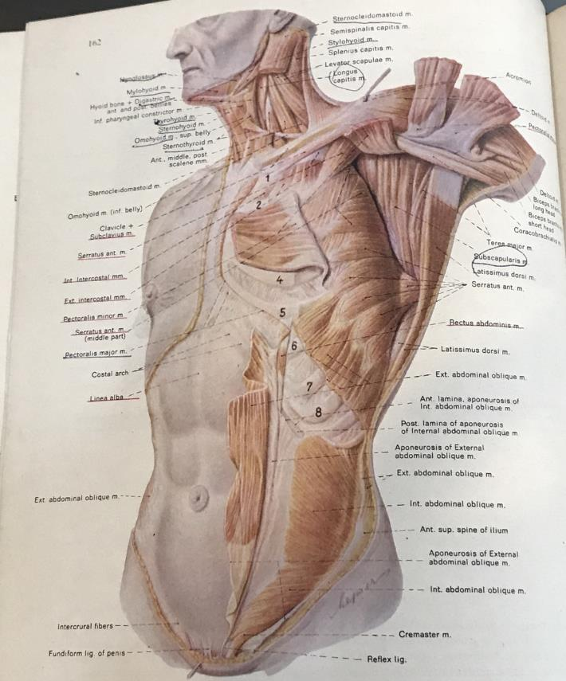
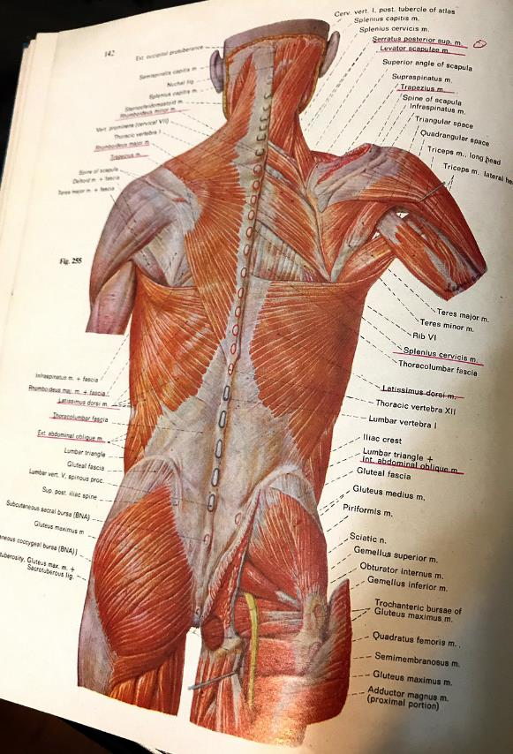
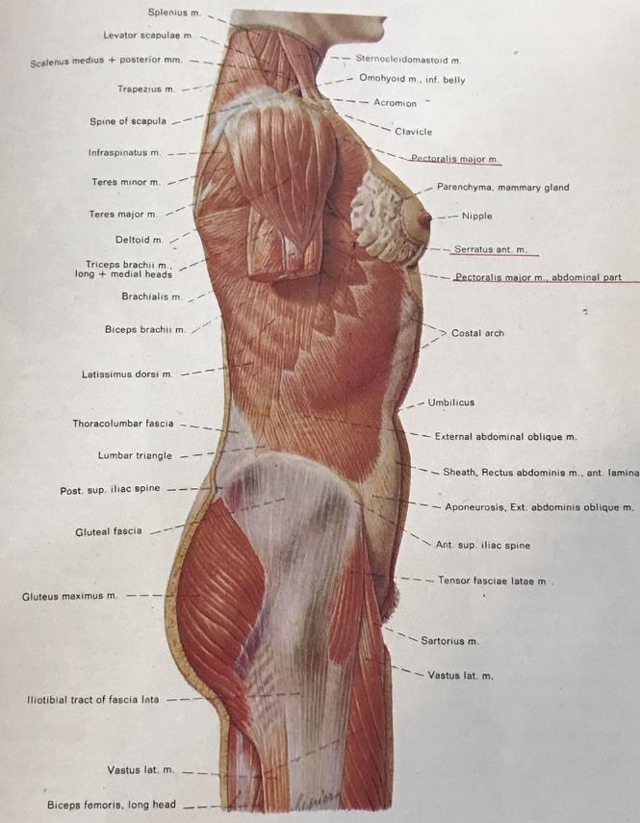
(i) musculature of the neck，trunk ，and thigh of adult female

Slide 13
A
Orthopaedics (骨科學)
(四) Peripheral nerves and vessels of human body

Slide 14
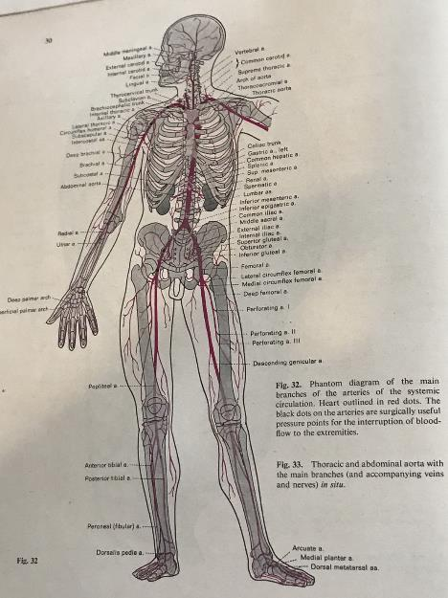
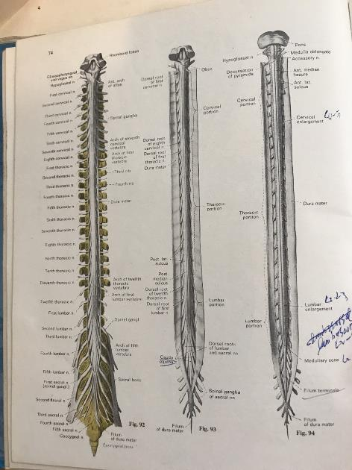
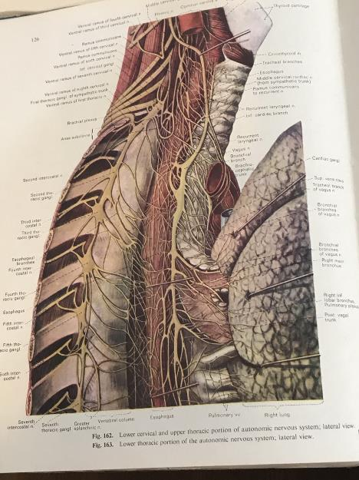
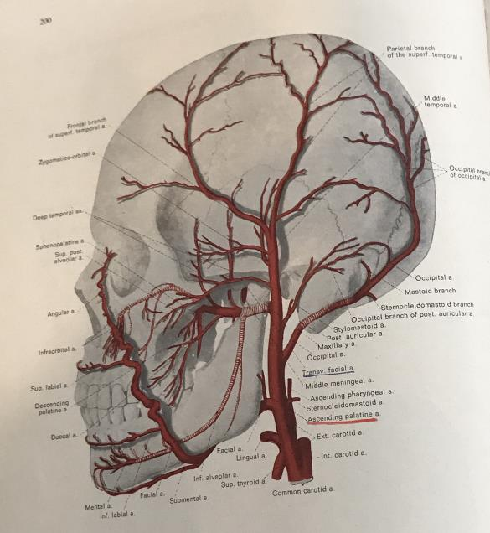
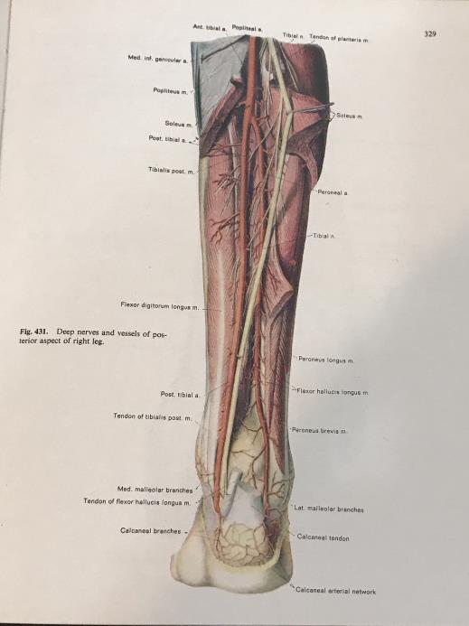
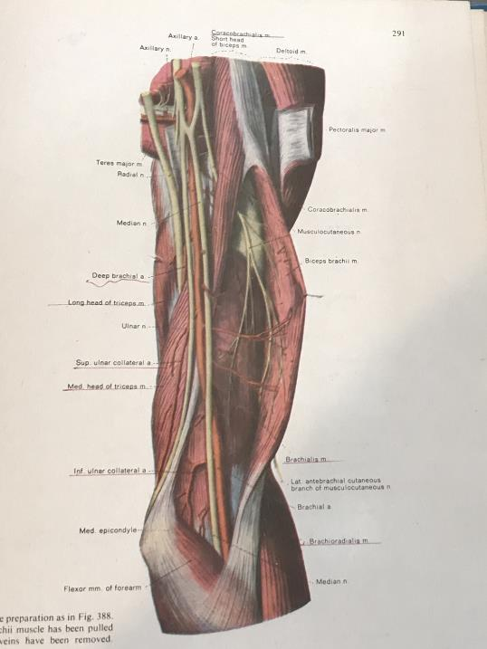
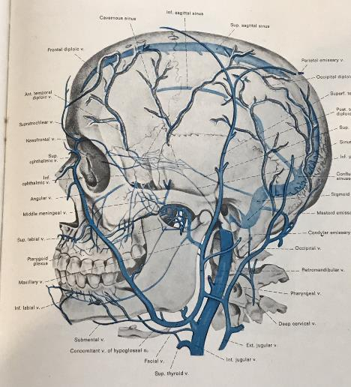
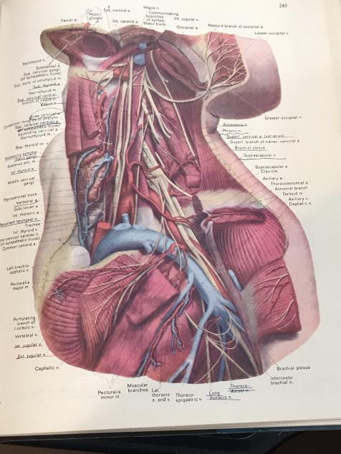

Slide 15
A
Orthopaedics (骨科學)
(五) Need Normal Brain and Heart

Slide 16
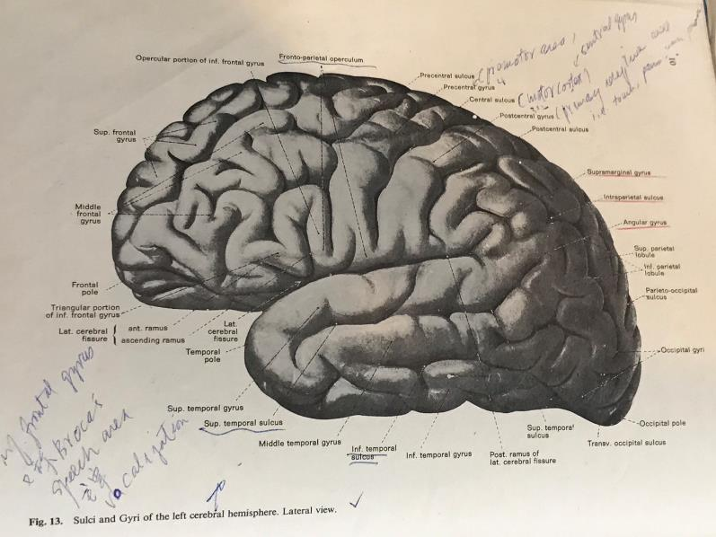
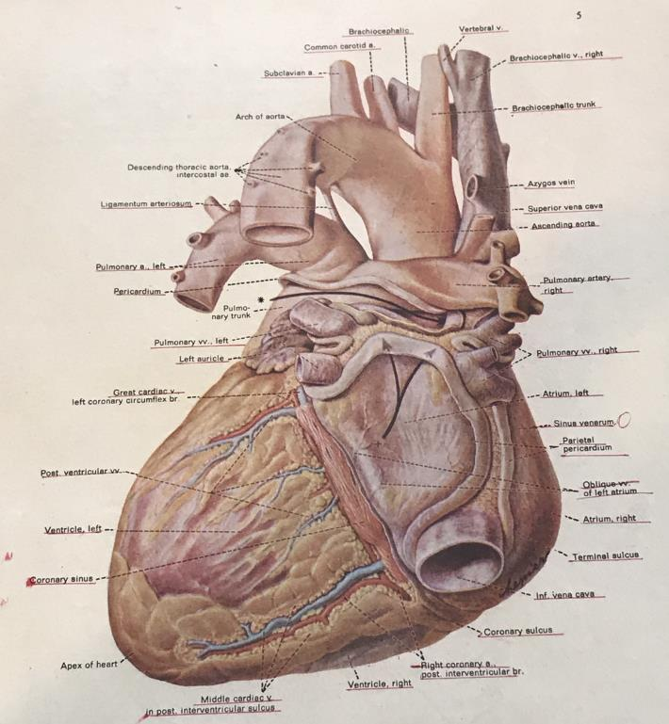
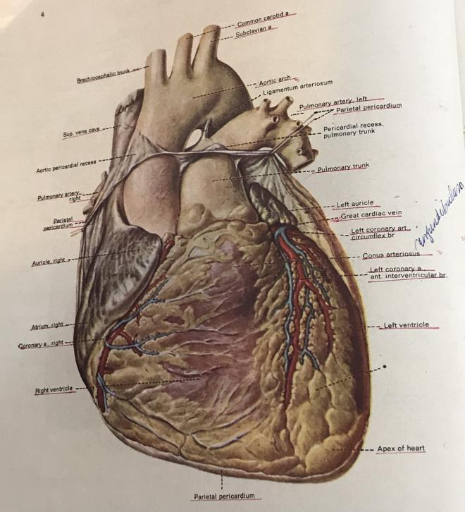
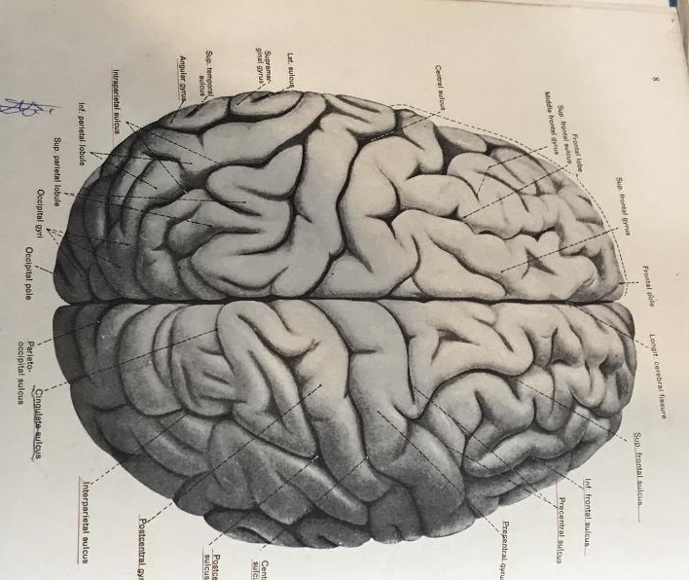

Slide 17
B
Religion (宗教)
(1) 猶太教 (15BC)
(2) 印度教 (8BC)
(3) 婆羅門教 (7BC)
(4) 佛教 (6BC)
(5) 基督教 (1AD)
(6) 道教 (2AD)
(7) 伊斯蘭教 (7AD)
(8) 東正教 (10AD)
(9) 錫克教 (15AD)
(10) 巴哈伊教 (19AD)
(11) 其他宗教 (?)

Slide 18
C
Conclusion(結論)
(1) From 206 To One
(2) Many parts To one body
12 就如身子是一個，卻有許多肢體；而且肢體雖多，仍是一個身子。基督也是這樣。
(3) Many gods to One
12 除他以外，別無拯救；因為在天下人間，沒有賜下別的名，我們可以靠著得救。”
歌林多前書12/12
使徒行傳4/12

